Slide 1
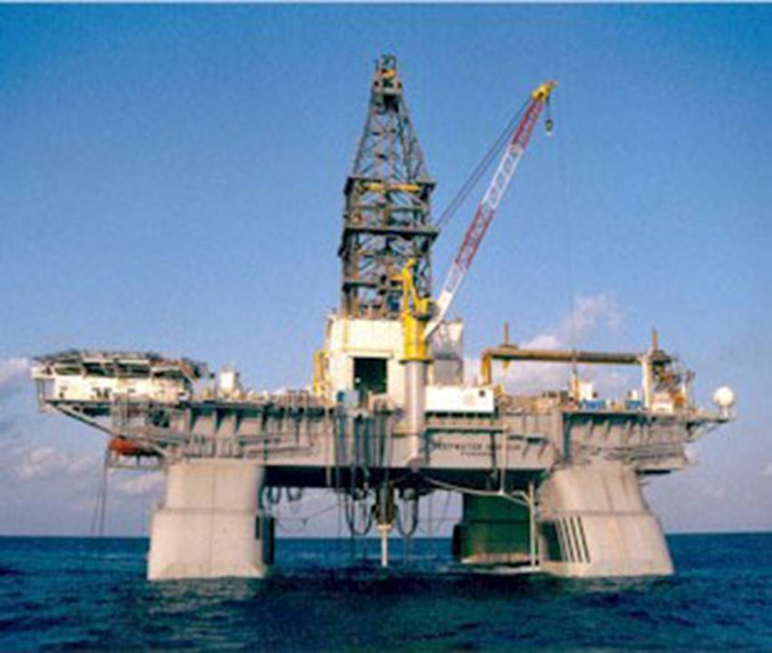
Deepwater Horizon
¿Historia de un desastre anunciado?
David Matamoros, Ph. D.
Ingeniero Ambiental
ICQA - ESPOL

Slide 2
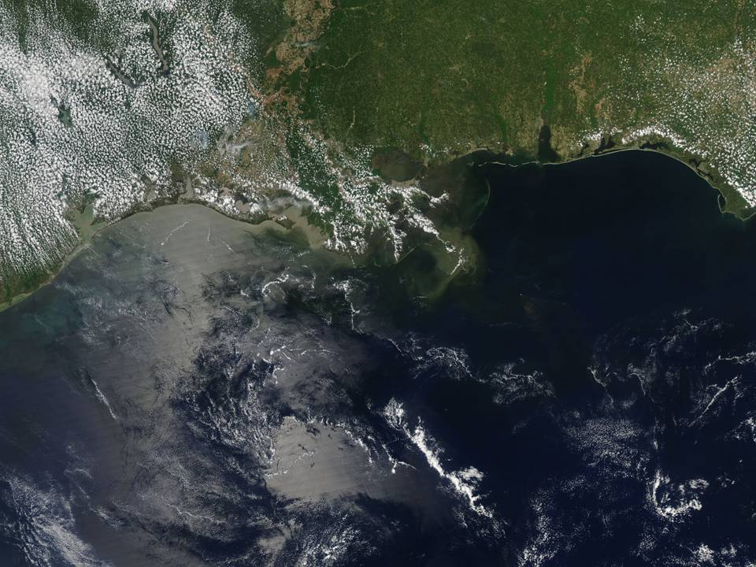
21 de Abril de 2010
http://earthobservatory.nasa.gov/NaturalHazards/view.php?id=43732

Slide 3
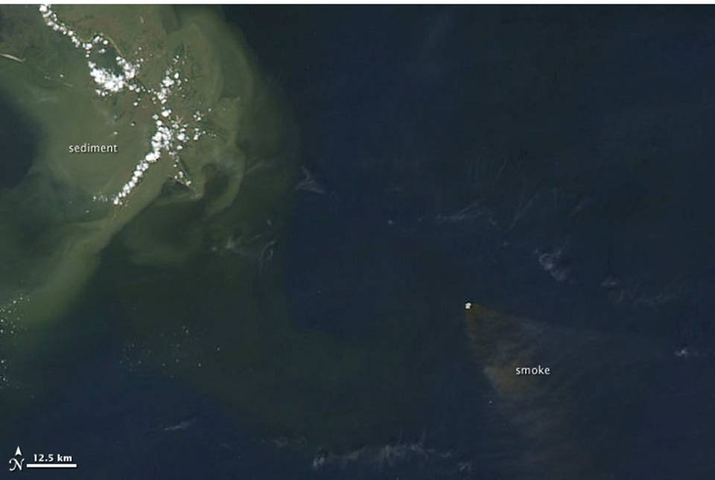
21 de Abril de 2010
http://earthobservatory.nasa.gov/NaturalHazards/view.php?id=43732

Slide 4
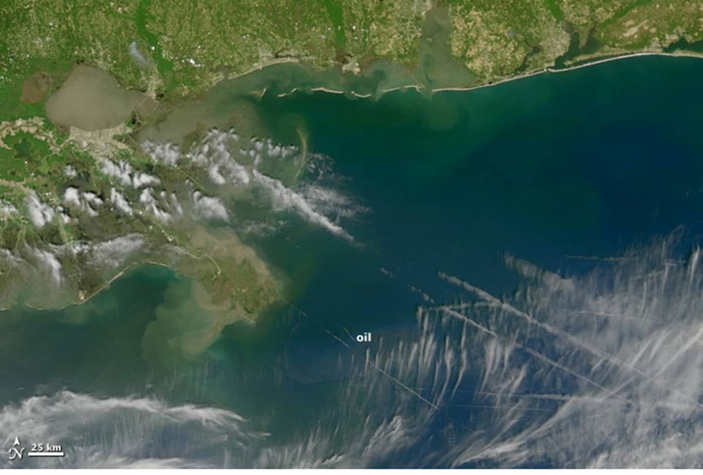
28 de Abril de 2010
http://earthobservatory.nasa.gov/NaturalHazards/view.php?id=43841

Slide 5
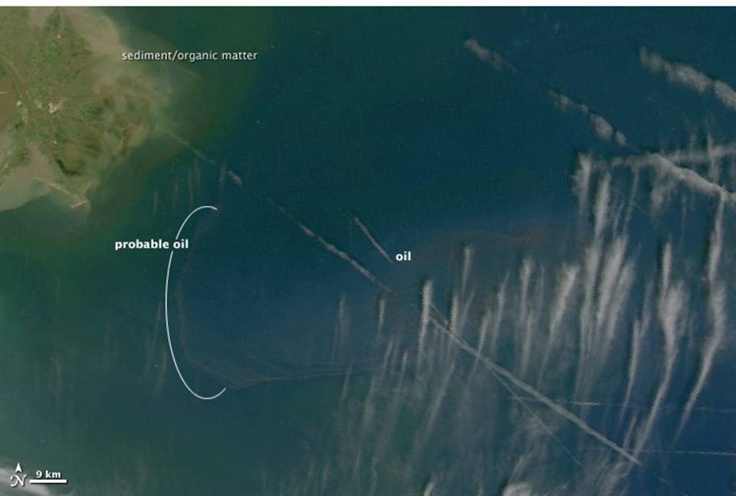
28 de Abril de 2010
http://earthobservatory.nasa.gov/NaturalHazards/view.php?id=43841

Slide 6
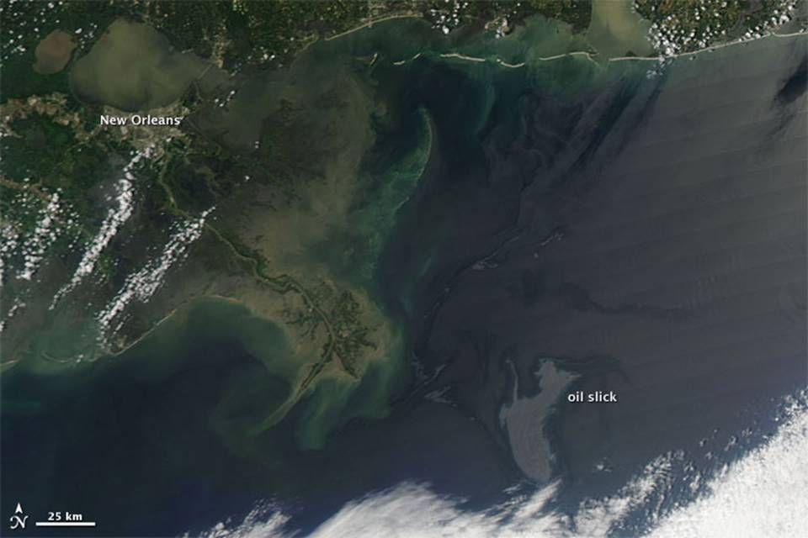
4 de Mayo de 2010
http://earthobservatory.nasa.gov/NaturalHazards/view.php?id=43877

Slide 7
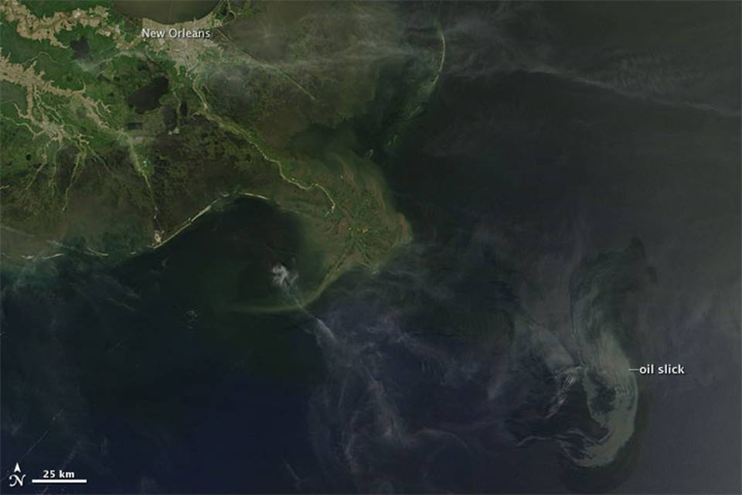
10 de Mayo de 2010
http://earthobservatory.nasa.gov/NaturalHazards/view.php?id=43926

Slide 8
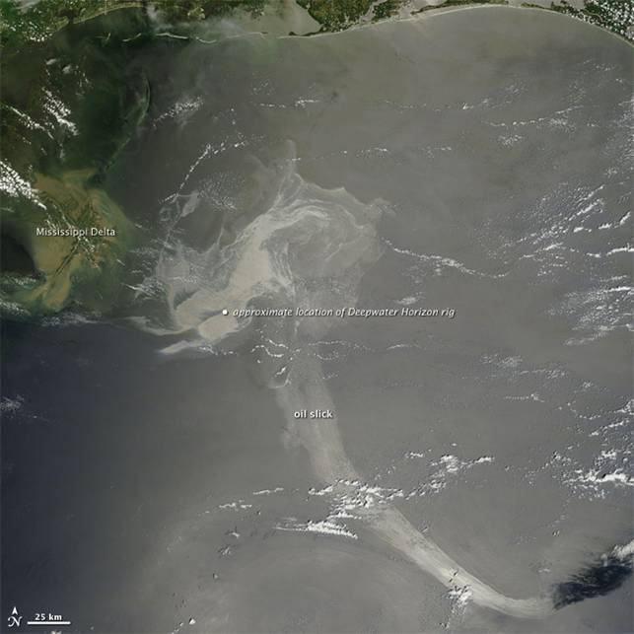
17 de Mayo de 2010
http://earthobservatory.nasa.gov/NaturalHazards/view.php?id=44006

Slide 9
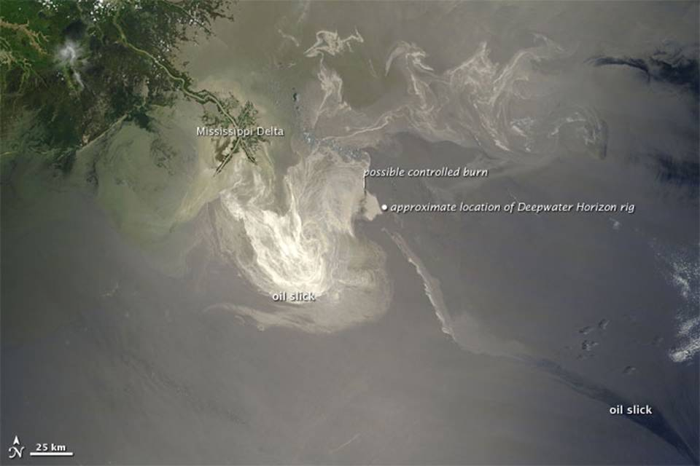
24 de Mayo de 2010
http://earthobservatory.nasa.gov/NaturalHazards/view.php?id=44070

Slide 10
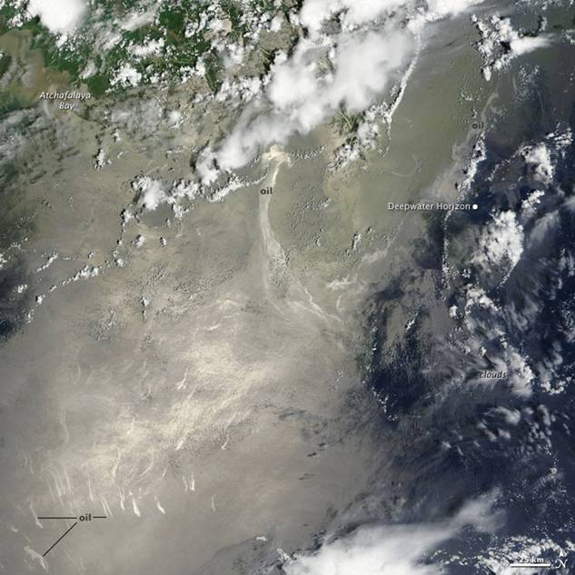
31 de Mayo de 2010
http://earthobservatory.nasa.gov/NaturalHazards/view.php?id=44070

Slide 11
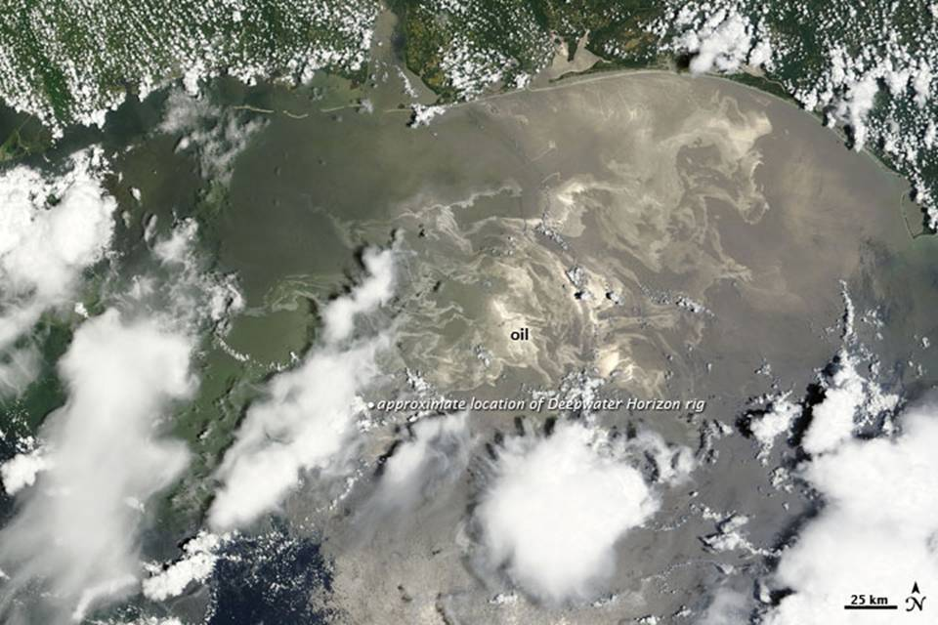
18 de Junio de 2010
http://earthobservatory.nasa.gov/NaturalHazards/view.php?id=44371

Slide 12
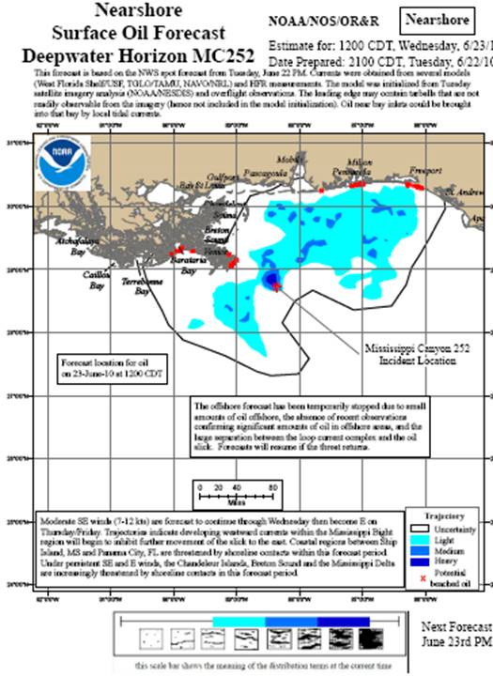

Slide 13


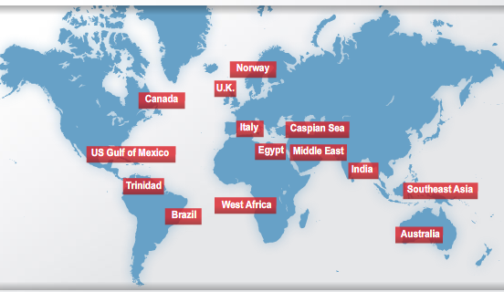
Pero ¿Qué era Deepwater Horizon?
Una de 13 plataformas perforación en el Golfo de México (≈140 en el mundo)
  Fabricada en 2001
Compañía Perforadora dueña de la plataforma: Transocean (USA, 1954)
Dueña de la explotación de la Deepwater Horizon: British Petroleum (UK, 1908, 1954)
  ¿Quién debería ser el responsable del desastre?
  ¿a quién le están echando la culpa?
http://www.deepwater.com/fw/main/List-by-Location-17.html

Slide 14
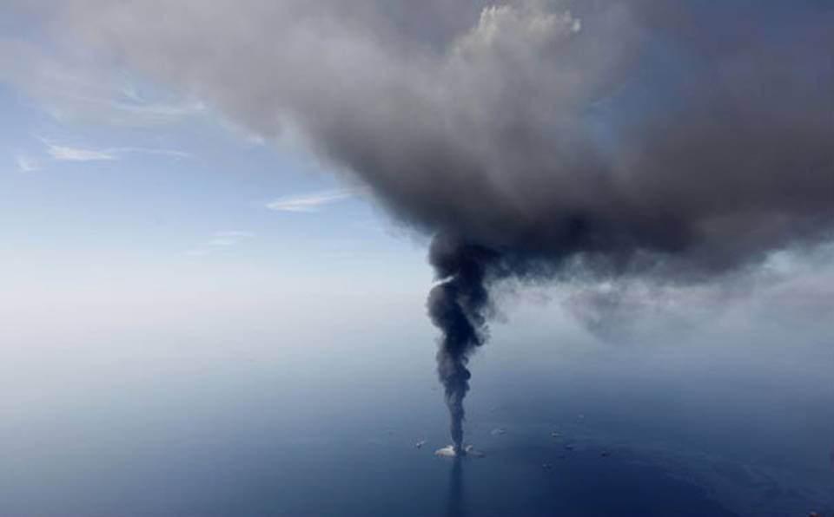
Hechos a la Fecha
Transocean recibió $401 millones por pérdida
Área visiblemente contaminada:
  300 km × 175 km
Columna de agua afectada:
  0 a 500 m
Línea de costa afectada a la fecha:
  Más de 300 km
Transporte de producto es muy dinámico
¿En qué se diferencia este derrame de otros producidos anteriormente?

Slide 15
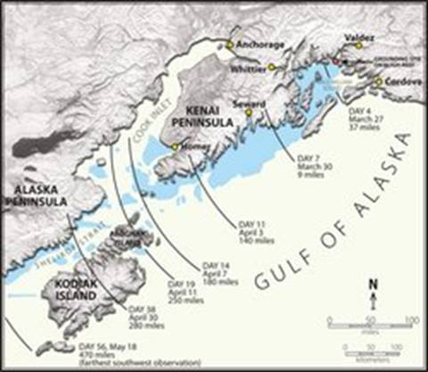
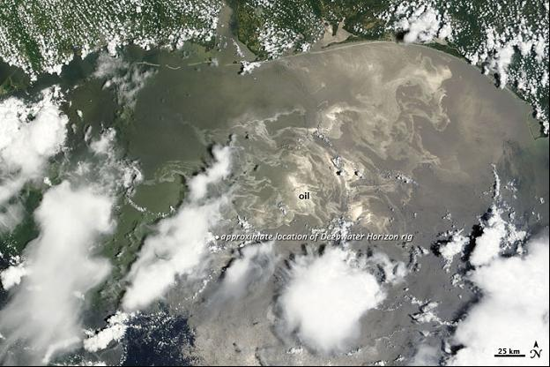
Comparación con otro gran derrame
Exxon Valdez
Deepwater Horizon
260000 barriles
35000 a 60000 barriles/d
(Reserva: 50 Millones de barriles)
1 barril de petróleo = 158.99 litros = 42 galones americanos

Slide 16
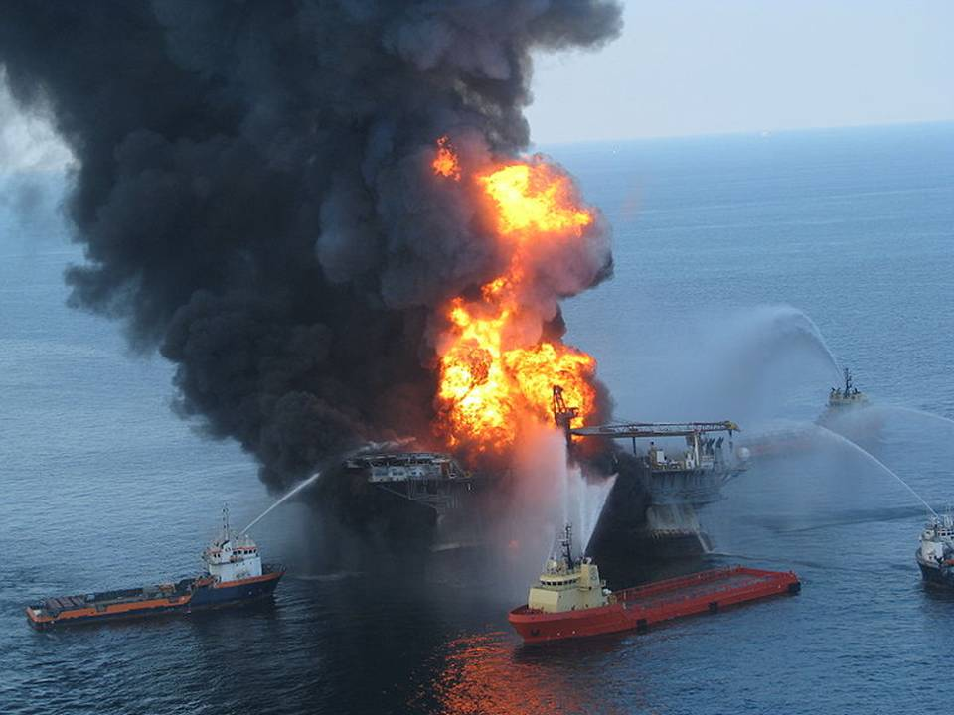
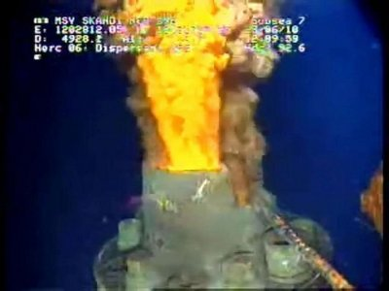
Línea de Tiempo
Construcción: 1998 – 2001 (Hyundai, Korea)
Máxima perforación alcanzada (10685 m) en 2009
  1500 m al fondo marino (aprox. 144 atm)
Incendio y destrucción: Abril 20, 2010 (21h45)
  Tripulación: 126 (7 de BP, 79 TransOcean, y 40 de otras compañías)
Hundimiento: Abril 22, 2010
http://en.wikipedia.org/wiki/Deepwater_Horizon

Slide 17
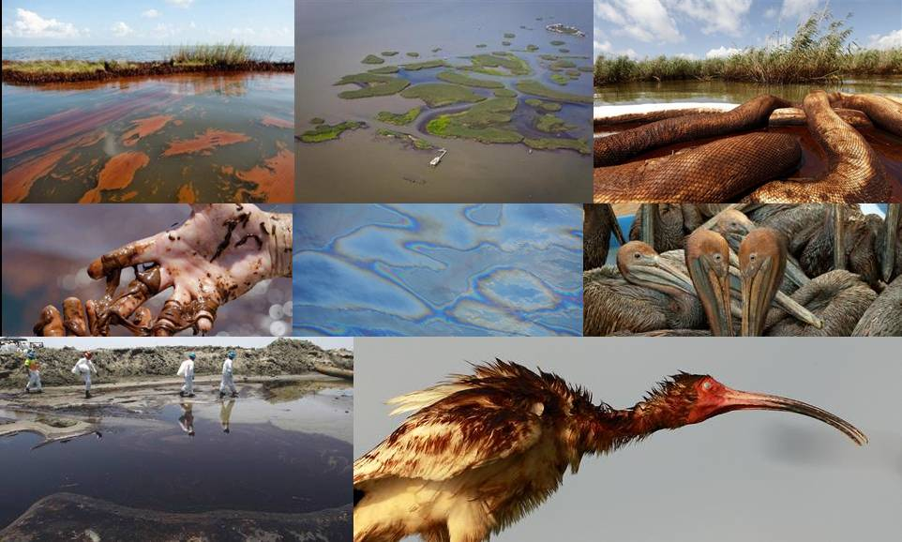
Efectos Ecológicos
VIDEO

Slide 18
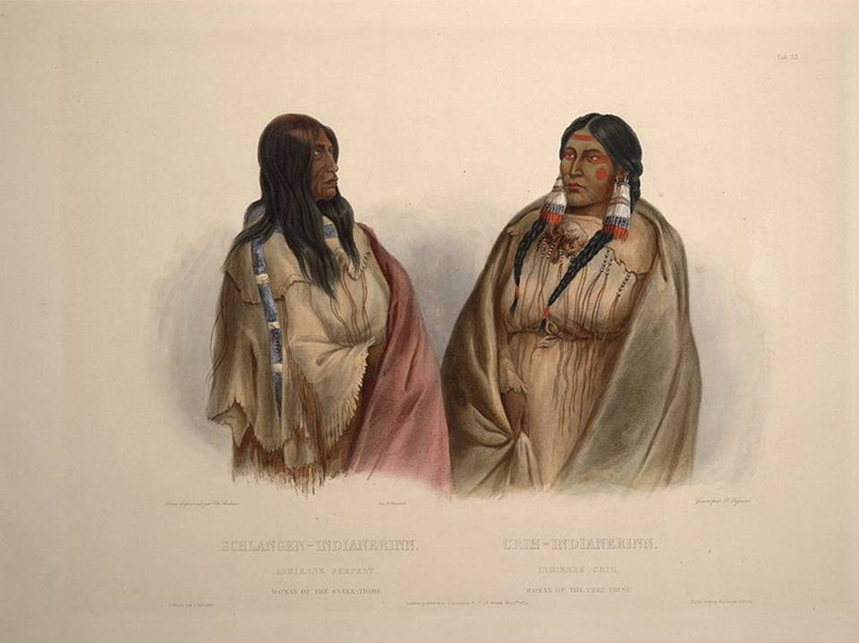
¿Por qué…?
Only when the last tree is dead, the last river poisoned and the last fish caught, you will notice that you can not eat money.
Cree Indian Proverb

